Slide 1

项目可行性分析报告（ISO标准）
2019
G14小组：
组长：郑逸旸 组员：董思诚 肖繁
汇报人：肖繁

Slide 2
目录
引言
可行性研究前提
对所设计的网站的分析
技术可行性分析
风险预估与解决策略
参考资料

Slide 3
引言
01
1.项目目的
2.项目背景
3.术语定义

Slide 4
项目目的
随着动漫产业，动漫文化的不断发展，动漫已经从过去的低年龄层向全民动漫方向发展，动漫产业链逐步完善，喜欢动漫的爱好者越来越多，而青少年年龄段对于喜好动漫的人，人数占比较高。当然市场需求量也在不断增长，越来越多的动漫爱好者在这一领域能希望得到更多动漫资源，获得更多的一些能满足他们各种爱好的资源集中地，而动漫网则包含了动漫和动漫论坛，满足了广大动漫迷的需求，逐渐形成了动漫一种文化特色存在。所以我们选择制作该项目应对给那些喜欢看动漫喜欢玩游戏的广大人群，让他们对动漫、游戏有更进一步的了解，同时也能享受动漫和游戏带来的快乐。

Slide 5
项目背景
项目名称：ACG网站
项目用户：热爱动漫与游戏的广大人群
项目提出者：郑逸旸，董思诚，肖繁
ACG为英文Animation Comic Game的缩写，是动画、漫画、游戏的总称。ACG文化发源于日本，以网络及其他方式传播。为华人社会常用的亚文化词汇。
ACG网通常是由各种类别的动漫和游戏或者各大网友对各种类别的动漫和游戏进行评论而集成的网站。评论也类似于博客中网友们的日记，每个人都可以随时把自己的思想和对于动漫不一样的想法评论在动漫社坛。

Slide 6
术语定义
css：指层叠样式表 (Cascading Style Sheets)，样式定义如何显示 HTML 元素
html：描述网页的一种语言，超文本标记语言(Hyper Text Markup Language)
ACG：集动漫与游戏为一体的名称

Slide 7
可行性研究前提
02
1.要求实现的功能
2.条件，假定和限制
3.进行可行性研究的方法
4.项目优势与劣势分析

Slide 8
要求实现的功能
1.网站查询功能
2.网站公告信息功能
3.网站视频分类功能
4.网站热门推荐功能
5.网站发表评论点赞功能

Slide 9
1.软硬件运行环境
2.法律和政策方面的限制
3.经济方面的限制
4.技术方面的实现和限制
条件，假定和限制

Slide 10
1.软硬件运行环境
硬件环境：PC
操作系统：Windows 10
开发语言：css，html，JavaScript，MySQL数据库

Slide 11
2.法律和政策方面的限制
设计并编写本网站的工具和技术和数据信息不违反法律。
该网站在电脑浏览器中打开，进行观看动漫视频或文章的各种操作，其中不会添加获取用户账号密码等受法律保护的信息的操作，且不会保存用户上网查看动漫的具体记录与操作。

Slide 12
3.经济方面的限制
由于该网站的实现初衷是为了锻炼我们各自的能力水平，以熟悉制作项目的各种流程，项目开发的全过程，所以没有特殊的要求，就基本不会涉及到各种经济的投入，所以将不会产生经济上的风险。因此，在经济方面，我们不需要进行深入考虑。

Slide 13
4.技术方面的实现和限制
为了开发网站，我们小组要学习Photoshop软件，css语言，html语言，JavaScript语言。
Photoshop软件：设计出网站的总体布局，达到大部分人都觉得舒适的效果。利用ps新建空白画布，然后用各种工具，区分出页头，导航栏，内容主题等等分区。
css语言html语言：编写，呈现出文本文档。利用css中各种样式结合html呈现出网页布局，各个分区的内容，同时改变页面的布局和外观。
JavaScript语言：编写在静态网页上添加一些动态效果。通过JavaScript处理html内容：改变html样式，改变html属性。
这三大部分看似简单，实则也不会非常有难度，css语言和html语言的总共学习时间不会太久，主要的JavaScript语言学习，虽然会多花一些时间，但不会影响我们对于实际开发网站的编写过程。
当然在搜索功能中会有应用到数据库语言，遇到此种困难，我们也要积极解决，虽然还未进入到后期实施阶段，所有还有很多问题都是未知的，我们也会在困难进行时将各种困难解决，在实践的过程中获得结论。

Slide 14
进行可行性研究的方法
通过对现在流行的各个动漫游戏网站进行详细研究与比较，来获取对自己网站有利的需求资料，在对这些网站的设计、制造和运行状况进行分析研究的基础上，根据所设计的网站的功能要求进行多次测试与筛选，然后对得出的几个相对优秀的方案进行修正，最后得出一个理想的网站制作方案。

Slide 15
项目优势与劣势分析
优势（strength）：
1.前景十分广阔，有着巨大的商机，潜在客户主要集中在在校学生。很多的大学生对于动漫都有一定程度的喜爱。
2.定位非常准确，主要是面对社会上的漫友。
3.盈利模式多样化，除了一般的产品出售，还有各类模具产品。
劣势（weakness）：
1.缺乏运作经验。由于是刚开始制作项目，所以缺乏非常多的经验记忆根本上的技术问题。业务运营上有着很大的问题。
机会（opportunity）：
1.国家扶持政策。国家出台一系列政策扶持动漫市场，在杭州、广州、深圳等地方举办动漫节。
2.环境成熟。现在的动漫市场逐渐趋向于成熟化，动漫行业环境相对稳定。
威胁（treat）：
1.新网站效率低。由于网站刚刚组成，在各个方面运行上效率会比较低，网站管理方面会比较落后，会造成很多的麻烦。
2.若有网络上各个动漫行业网站成立，就会给我们带来压力。

Slide 16
对所设计的网站的分析
03
1.处理流程和数据流程
2.工作负荷
3. 费用支出
4.人员
5.与现有类似网站的比较

Slide 17
处理流程和数据流程

Slide 18
工作负荷
我们从设计网站到制作网站完成都要自己先从零到有学习各种语言，我们小组的能力从各种方面来说不是特别优秀，所以工作效率会有点低，这样就会给我们制作网页项目带来压力；其次就是搜索功能的实现，困难程度会有点大，给我们的压力和制约不止一点两点。

Slide 19
费用支出
预算名称 | 预算内容 | 预算费用
劳务费 | 无特殊劳务费用 | 0元
阿里云服务器 | 购买阿里云服务器一个月 | 75元
团建费 | 无团建费用 | 0元
总计 |  | 75元

Slide 20
人员
姓名 | 角色 | 工作描述
郑逸旸 | 组长，项目管理，前期分析，设计，编码，测试 | 项目管理，前期网站外观设计，编写网站查询功能，测试网站可行性
董思诚 | 组员，分析，编码，测试 | 编写网站公告信息，评论点赞功能，测试网站可行性
肖繁 | 组员，设计，编码，测试 | 前期网站外观素材收集，编写网站筛选导航功能，测试网站可行性

Slide 21
与现有类似网站的比较
1.相比于哔哩哔哩这类比较大型的网站我们的定位更加明确和小众，可以使这部分资源更清晰的展现出来在。让这部分人在不知道选什么的时候可以到我们的网站来。
2.由于目前人员会比较小众，所以看到评论区的人会比较亲切。
3.和管理员的距离比较接近。在发现网站没有资源的时候主动分享的可能性比较大并且在求取资源的时候能够及时得到回复（这也得力于现在网站的规模比较小）

Slide 22
技术可行性分析
04
1.方案一
2.方案二

Slide 23
方案一
方案名称
数据库SQL语句的搜索
方案内容
自己设计表单，使用SQL语句编程，与数据库链接检索。
方案分析
就目前我们正在学习的《数据库设计与开发》中就有涉及到内容，但是就我们的技术来说，没学精的数据库语言让我们从头写到脚的搜索功能，我们必定开发不出来。并且我们网页开发还是要用到JavaScript，所以将JavaScript语言和数据库进行连接，就我们目前的拘束来说，我们做不到。
方案结论
不可行

Slide 24
方案二
方案名称
借鉴网站现有搜索功能
方案内容
我们可以在现有的视频网站中查找出相应部分的实现搜索功能的代码，然后添加入自己的网页中。
方案分析
就我们目前的技术水平来说，这个方案应该是最简单，最容易实现的方案，因为不用自己搭建实现搜索功能，借鉴并修改模块然后引用到自己的网站中去。对于我们来说，这个方案最轻松最方便也最可靠，所以总体上来说可以实现。
方案结论
可行

Slide 25
风险预估与解决策略
05
1.风险预估
2.解决策略

Slide 26
风险预估
（1）市场前景风险预测
由于动漫，游戏等市场在当今娱乐市场中占比越来越大，因此需求也会激增，但是既然需求很大，他人提供的ACG网站等产品，数量也会较多，如何把握好吸引网民眼球，掌控好一定的市场是有难度的。
（2）技术工艺风险预测
首先作为初次选择制作网页，人员的技术能力相比于其他有经验的人来说是相对较低的，而且网页总体设计，UI等等方面会比其他市面上的网页比起会差一些。对于技术手法来说会整体来说不精。
（3）维护阶段风险预测
网页的制作完成只是第一步，后期的维护则是关键，如何去管理网页内容，怎么去更新，怎么去扩充网页，以及修复各种后期出现的漏洞等等。

Slide 27
解决策略
（1）市场前景解决策略
我们可以通过类似百度推广等，推广方式进行推销我们的产品，并且加强我们的产品质量，以对得起这样的流量输入。
（2）技术工艺解决策略
加大学习技术的力度，增加小组集中学习讨论的时间，大量学习和通读各种网页设计的书籍，并且在实践中了解技术具体使用过程。
（3）维护阶段解决策略
建立维护小组，扩充外部信息收集量，提升网页内容储备量，以及继续学习网页维护方面的技术。

Slide 28
参考资料
06

Slide 29
制作可行性分析报告参考资料：
吴涛。《网站全程设计技术（修订本）》。北京：清华大学出版社。
王珊，萨师煊。《数据库系统概论》。北京：高等教育出版社。
张海藩，牟永敏。《软件工程导论》。北京：清华大学出版社。
制作网页参考网址：
https://www.bilibili.com/哔哩哔哩弹幕网
http://acg17.com/ACG17网站
NGA论坛二次元国家地理板块

Slide 30
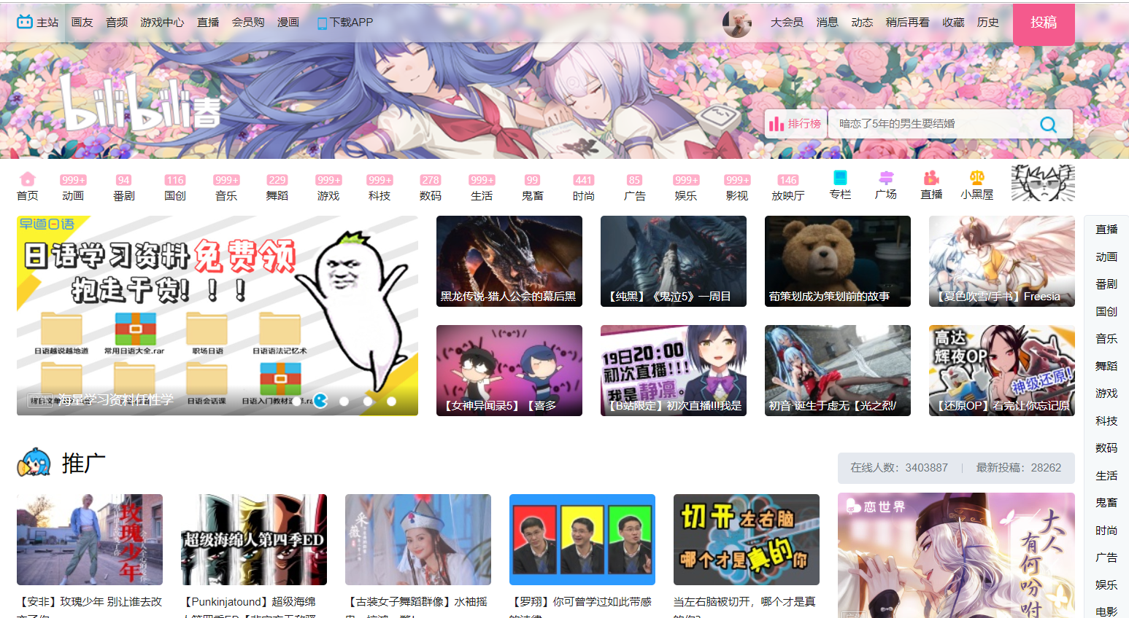
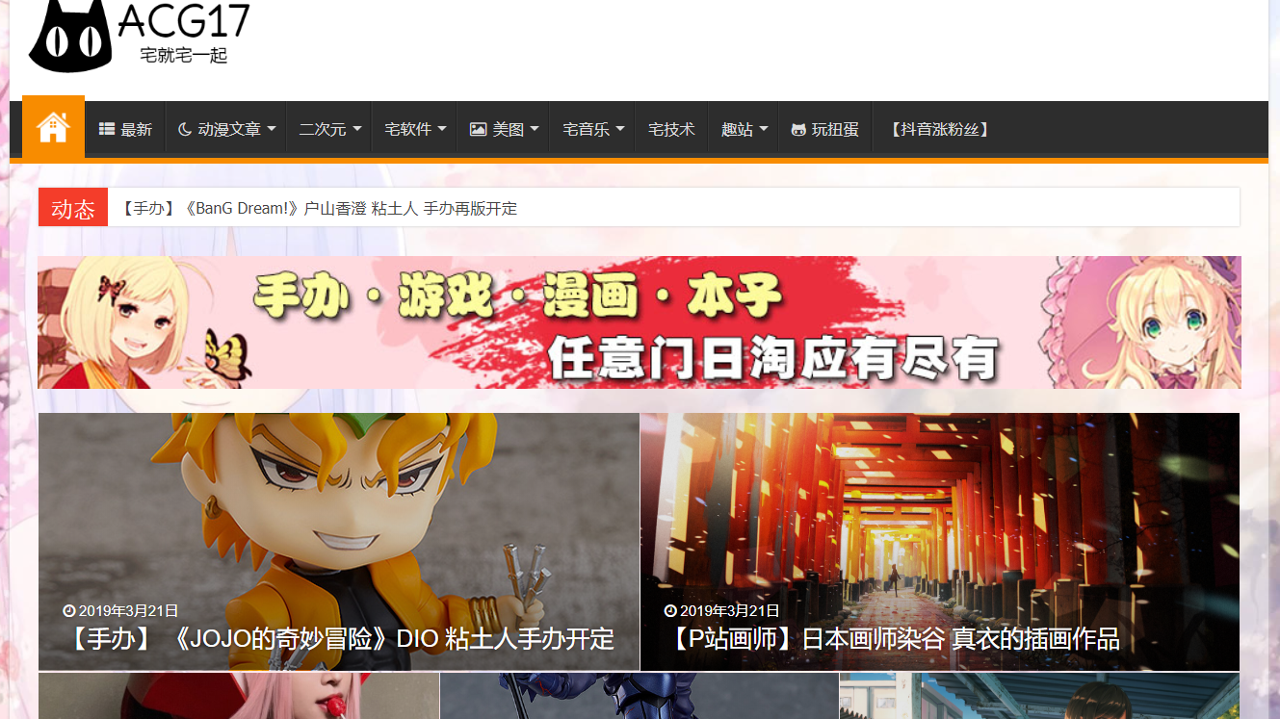
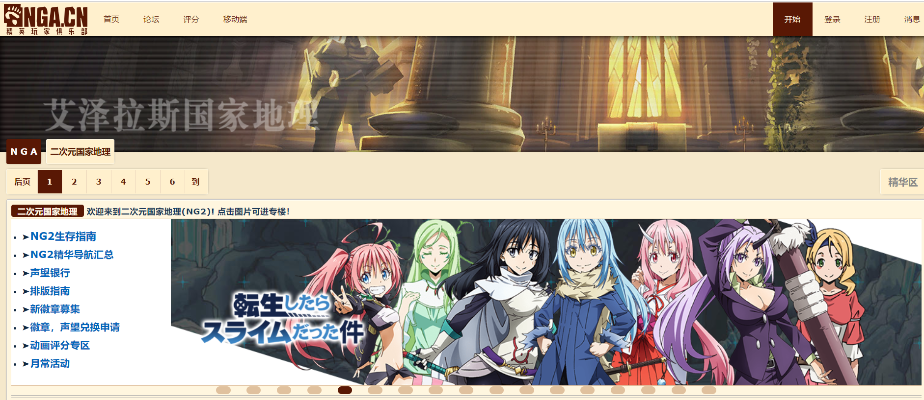
界面参考

Slide 31
THANKS

